Slide 1
Реформа контрольно-надзорной деятельности
И.о. начальника отдела анализа и планирования налоговых проверок УФНС России по Ханты-Мансийскому автономному округу – Югре
Фатхиева Гузель Зиннуровна
«Профилактика нарушений в сфере налогового законодательства»

Slide 2
ЧИСТОТА СРЕДЫ И УПРАВЛЕНИЕ РИСКАМИ
Цель: Оперативное устранение схем уклонения от уплаты налогов в наиболее рисковых секторах экономики
Выявление схем уклонения от уплаты налогов, определение их участников, организаторов и бенефициаров
Пресечение схем уклонения от уплаты налогов путем скоординированной работы налоговых и других контрольно-надзорных и правоохранительных органов
Профилактика нарушений налогового законодательства и побуждение к добровольному отказу от применения схем уклонения от уплаты налогов
Результат: Создание равных конкурентных условий для ведения бизнеса в результате пресечения схем уклонения от уплаты налогов
2

Slide 3
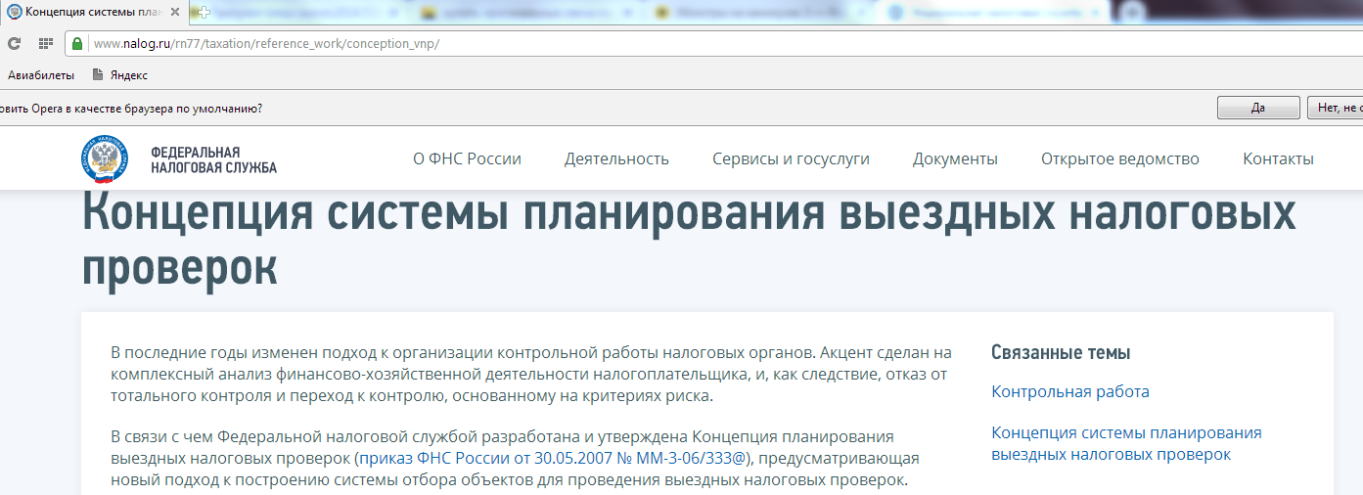
ИНФОРМАЦИЯ НА САЙТЕ ФНС РОССИИ (www.nalog.ru)

Slide 4
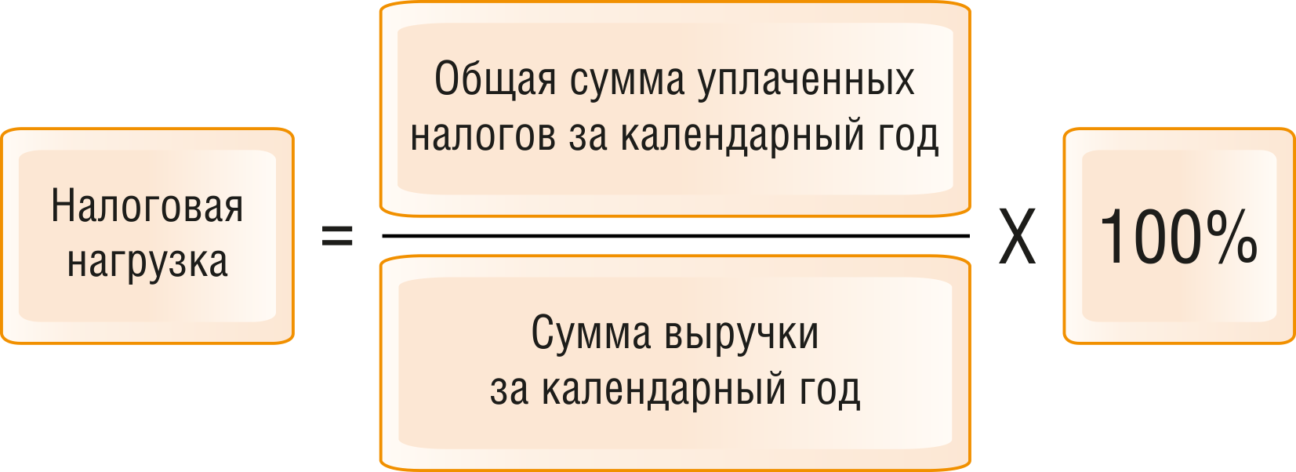
Общедоступные критерии самостоятельной оценки рисков для налогоплательщиков (приказ ФНС России от 30 мая 2007 г. № мм-3-06/333@)
Налоговая нагрузка у налогоплательщика ниже ее среднего уровня по хозяйствующим субъектам в конкретной отрасли (виду экономической деятельности)
Значения среднеотраслевых показателей налоговой нагрузки ежегодно (до 5 мая) актуализируются и размещаются на официальном Интернет-сайте ФНС России

Slide 5
Общедоступные критерии самостоятельной оценки рисков для налогоплательщиков (приказ ФНС России от 30 мая 2007 г. № мм-3-06/333@)
Убытки на протяжении нескольких налоговых периодов
Осуществление организацией финансово-хозяйственной деятельности с убытком
в течение 2-х и более календарных лет
Опережающий темп роста расходов над темпом роста доходов от реализации товаров
Несоответствие темпов роста расходов по сравнению с темпом роста доходов по данным налоговой отчетности с темпами роста расходов по сравнению с темпом роста доходов, отраженными в финансовой отчетности

Slide 6
Значительное отклонение уровня рентабельности по данным бухгалтерского учета от статистических данных (на 10% и более)
Рентабельность проданных товаров - соотношение между величиной сальдированного финансового результата (прибыль минус убыток) от продаж и себестоимостью проданных товаров (продукции, работ, услуг) с учетом коммерческих и управленческих расходов.
Рентабельность активов - соотношение сальдированного финансового результата (прибыль минус убыток) и стоимости активов организаций
Значения показателей рентабельности ежегодно (до 5 мая) актуализируются и размещаются на официальном Интернет-сайте ФНС России

Slide 7
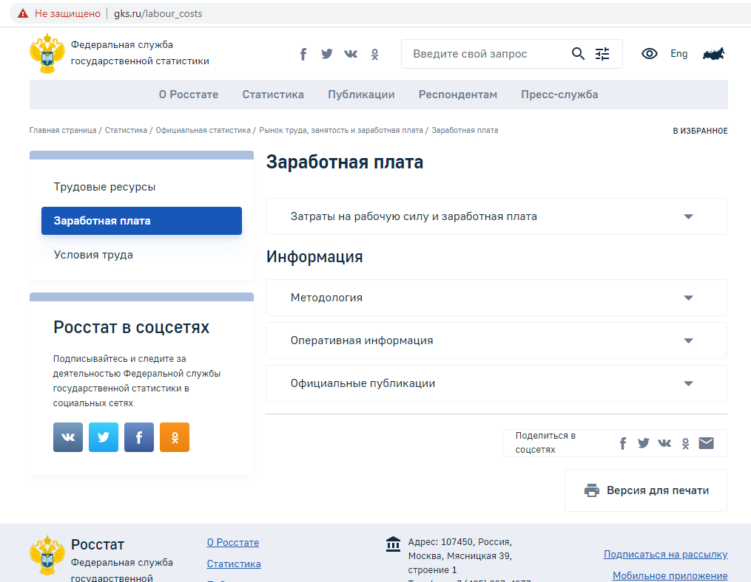
Выплата среднемесячной заработной платы на одного работника ниже среднего уровня по виду экономической деятельности в субъекте Российской Федерации
данные сайта Росстата России (www.gks.ru)
Кроме того, налоговыми органами используется:
Информация по заявлениям граждан о выплате заработной платы «в конверте», о неоформлении трудовых отношений
Информация от правоохранительных органов

Slide 8
Неоднократное приближение к предельному значению величин показателей, предоставляющих право применять налогоплательщикам специальные налоговые режимы
2 и более раза в течение календарного года
Неоднократное изменение места нахождения («миграция» между налоговыми органами)
Отражение индивидуальным предпринимателем суммы расхода, максимально приближенной к сумме его дохода, полученного за календарный год налоговые режимы
Доля профессиональных налоговых вычетов, предусмотренных статьей 221 Налогового кодекса, превышает 83 %

Slide 9
Непредставление налогоплательщиком пояснений на уведомление налогового органа
Значительные суммы налоговых вычетов по НДС
В зону риска попадают налогоплательщики с долей вычетов по налогу на добавленную стоимость от суммы начисленного налога равной либо превышающей 89% за период 12 месяцев
Построение ФХД на основе заключения договоров с контрагентами-перекупщиками или посредниками без наличия разумных экономических причин

Slide 10
Ведение финансово-хозяйственной деятельности с высоким налоговым риском
Критерий используется при установлении способов ведения финансово-хозяйственной деятельности, направленных на получение необоснованной налоговой выгоды, в том числе при использовании организаций, фактически не осуществляющих деятельность
Налогоплательщик сам оценивает свои риски в отношении контрагентов, руководствуясь общедоступными критериями

Slide 11
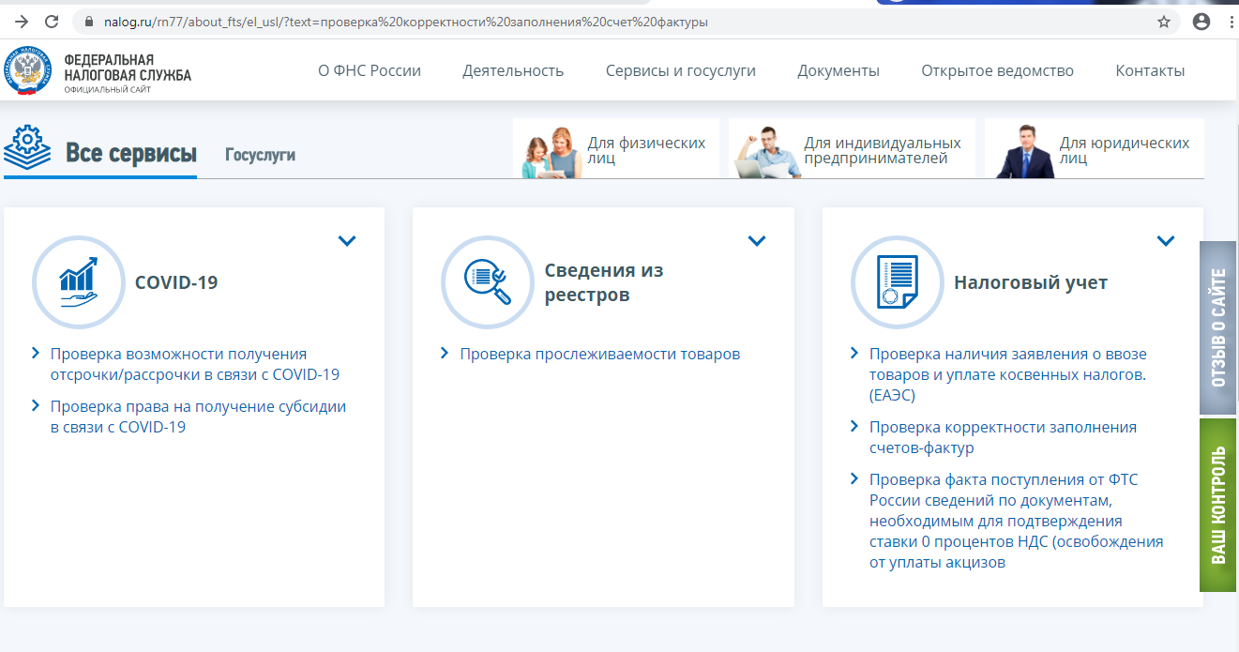
Сервисы, реализованные на сайте ФНС России (www.nalog.ru):

Slide 12
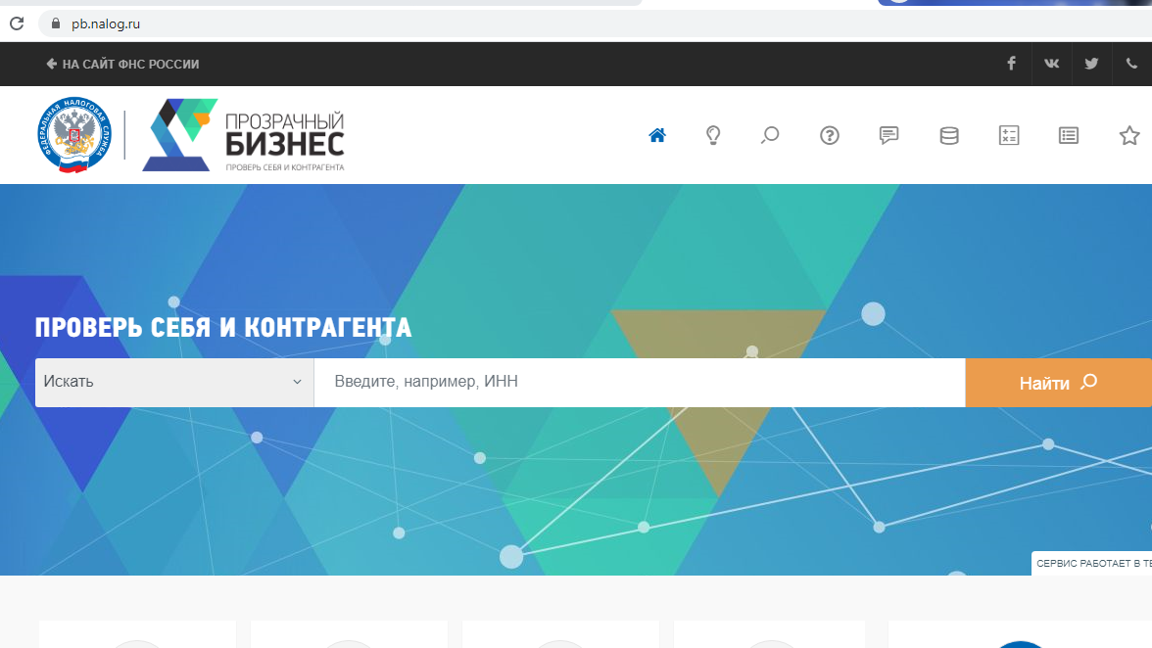
Сервисы, реализованные на сайте ФНС России (www.nalog.ru):

Slide 13
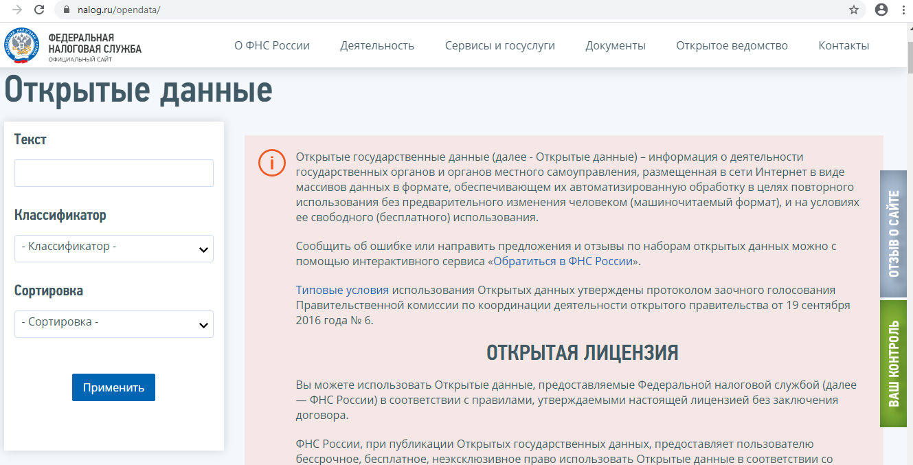
Сервисы, реализованные на сайте ФНС России (www.nalog.ru):

Slide 14
Спасибо за внимание!

